Slide 1

第3章 基本界面控件(3)
-ListView

Slide 2

上节课内容回顾
EditText：addTextChangedListener(new TextWatcher())
Button
Toast
实现按钮按下时换图片
第一步：定义Drawable下的xml资源文件
第二步：在布局文件的background属性中引用该文件android:background="@drawable/bt"
注册监听（2种方法）
在代码中用方法setOnClickListener()绑定监听器OnClickListener，重写其onClick()方法。
将监听器直接绑定到标签

Slide 3
上节课内容回顾
EditText
Button
Toast
static Toast makeText(Context context, CharSequence text, int duration)
show()
public void setGravity(int gravity, int xOffset, int yOffset)

Slide 4
上节课内容回顾
可以添加CompoundButton.OnCheckedChangeListener监听，实现回调方法onCheckedChanged ()。
onCheckedChanged(CompoundButton buttonView, boolean isChecked)
第一个参数：状态发生改变的CompoundButton按钮
第二个参数checked，表示当前点击的CheckBox是否为选中(Checked)状态。
CheckBox
ImageView
注意：如果一个Activity中存在多个CheckBox，我们需要为每个CheckBox都各自添加一个监听事件

Slide 5

上节课内容回顾
对RadioGroup添加监听事件, 接口 RadioGroup.OnCheckedChangeListener， 通过该接口来实现对一组RadioButton的监听工作，绑定方法为：setOnCheckedChangeListener（RadioGroup.OnCheckedChangeListener）。
监听方法：
public void onCheckedChanged(RadioGroup group, int checkedId)
第一个参数：状态发生改变的RadioGroup
第二个参数checkedId，表示当前被选中的RadioButton的ID。
RadioGroup
ProgressBar
可以通过xml属性中的style属性来设置，具体实现方法如下：

Slide 6
上节课内容回顾
Spinner
Spinner列表项的设置
Spinner监听机制
联动菜单的实现

Slide 7
上节课内容回顾
Spinner
方式1：直接通过资源文件配置
方式2：通过android.widget.ArrayAdapter类读取资源文件或指定具体设置的数据
Step1:在布局文件中定义一个空的Spinner；
Step2:在values文件夹中定义有关Spinner内容的资源文件。
Step3:在Spinner元素中增加属性entries。
方法2：通过List集合或者数组设置列表项
Step1:在布局文件中定义Spinner；
Step2:创建数据源，如：List集合对象或数组等；
Step3:将该数据源封装进ArrayAdapter类对象中；
Step4:将Spinner绑定该Adapter对象，采用的方法是：setAdapter(SpinnerAdapter adapter)。
方法1：读取资源文件中定义的列表项
Step1:在values文件夹中定义数据文件；
Step2:将该数据文件封装进ArrayAdapter类的对象中；
Step3:将Spinner绑定该Adapter对象。
Notes:
createFromResource()方法

Slide 8
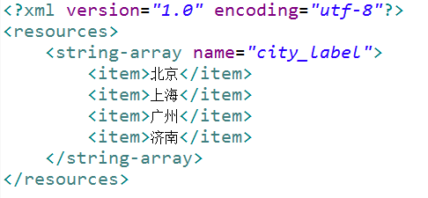
Spinner
方式一：直接通过资源文件配置
Step1:在布局文件中定义一个空的Spinner；
Step2:在values文件夹中定义有关Spinner内容的资源文件，例：
Step3:在Spinner元素中增加属性entries。例：
android:entries=“@array/city_label”
表示要配置的是数组的集合
每一个列表项的内容
配置所有下拉列表框中的显示内容

Slide 9
Spinner
方法二：通过android.widget.ArrayAdapter类读取资源文件或指定具体设置的数据,适配器用来把数据映射到Spinner上的中介。
Spinner
适配器
数据
（1）填入Spinner的数据或者图片等。
（2）布局文件中的Spinner:用来展示列表。
（3）连接数据与Spinner的适配器 。

Slide 10
Spinner的事件监听机制
实现OnItemSelectedListener接口，并实现其中的方法。
public void onItemSelected(AdapterView<?> parent, View view,int position, long id)//选项被选中时触发该方法
AdapterView:选项被选中的视图列表
view：当前选中的item选项
position：被选中的item选项在视图中的位置
id:被选中item选项的id
public void onNothingSelected(AdapterView<?> parent)//没有选项时触发
Notes:
public abstract class AdapterView<T extends Adapter> extends ViewGroup
AdapterView 是内容由 Adapter 来决定的视图类。
java.lang.Object
android.view.View
android.view.ViewGroup
android.widget.AdapterView<T extends android.widget.Adapter>
直接子类
AbsListView, AbsSpinner
间接子类
ExpandableListView, Gallery, GridView, ListView, Spinner

Slide 11
Spinner的事件监听机制
Spinner类中绑定事件监听的方法：setOnItemSelectedListener(OnItemSelectedListener)
实现OnItemSelectedListener接口，并实现其中方法。
public void onItemSelected(AdapterView<?> parent, View view,int position, long id)//选项被选中时触发该方法
AdapterView:选项被选中的视图列表
view：当前选中的item选项
position：被选中的item选项在视图中的位置
id:被选中item选项的id
public void onNothingSelected(AdapterView<?> parent)//没有选项时触发

Slide 12
联动菜单的实现
联动菜单是指提供两个下拉列表，当第一个下拉列表的选项发生改变时，第二个下拉列表也可以显示出与一级下拉列表相关的数据项。

Slide 13
上节课内容回顾
DatePicker
注意：控件绑定监听器时使用init()方法。
public void init (int year, int monthOfYear, int dayOfMonth, DatePicker.OnDateChangedListener)
参数解释:
year 初始年
monthOfYear 初始月。
dayOfMonth 初始日。
onDateChangedListener：监听器对象，日期改变时通知用户的事件监听，负责监听日期数据的变化。

Slide 14
上节课内容回顾
TimePicker
控件绑定监听器的方法：setOnTimeChangedListener(new TimePicker.OnTimeChangedListener() {
public void onTimeChanged(TimePicker view, int hourOfDay, int minute) {
。。。。。。。
}
});
)//参数解释：View：与监听相关的视图。hourOfDay：当前小时
Minute：当前分钟

Slide 15
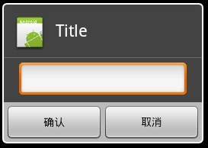
上节课内容回顾
AlertDialog
标题区
图标区
内容区
按钮区

Slide 16
上节课内容回顾
创建AlertDialog的步骤：
1、创建AlertDialog.Builder对象
2、调用Builder对象的setTitle方法设置标题，setIcon方法设置图标
3、调用Builder相关方法如setMessage方法、setItems方法、setSingleChoiceItems方法、setMultiChoiceItems方法、setAdapter方法、setView方法设置不同类型的对话框内容。
4、调用setPositiveButton、setNegativeButton、setNeutralButton设置多个按钮
5、调用Builder对象的create()方法创建AlertDialog对象
6、调用AlertDialog对象的show()方法将对话框显示出来

Slide 17
本节课主要内容
ListView

Slide 18
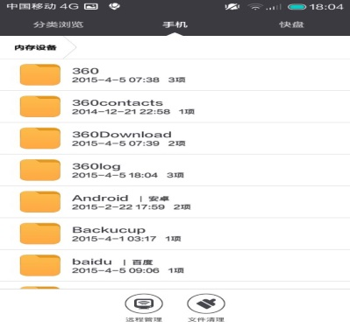
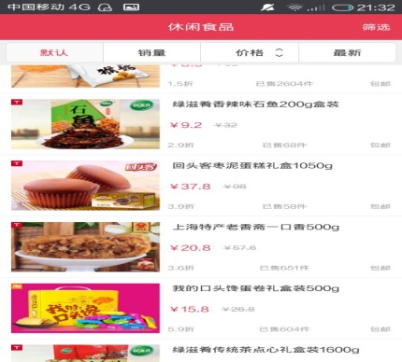
ListView
ListView是一个列表控件，它以列表的形式展示具体内容，既可以方便的显示从系统中其他应用读取出来的数据，也可独立的为各行元素设置监听器。
每一行列表都是一个独立的元素。可以是一个字符串，也可以是一个组合控件。
Notes:
这种控件既可以方便的显示从系统中其他应用读取出来的数据，也可独立的为各行元素设置监听器。
ListView的View部分只负责更新和显示，数据部分则由Adapter提供。

Slide 19
ListView
ListView类的定义：
java.lang.Object
↳android.view.View
↳android.view.ViewGroup
↳android.widget.AdapterView<T extends android.widget.Adapter>
↳android.widget.AbsListView
↳android.widget.ListView

Slide 20
ListView常用的XML属性
XML属性 | 说明
android:entries | 指定一个数组资源，Android将根据该数组资源来生成ListView
android:divider | 设置List列表项的分隔条
android:dividerHeight | 设置分隔条的高度

Slide 21
ListView的创建
ListView的创建方式有两种：
直接使用ListView创建
直接使用资源文件给出列表项
使用适配器（ArrayAdapter）提供列表项
继承ListActivity（不讲了，同学们课下自学）

Slide 22
直接使用资源文件给出列表项
布局文件中设置android:entries
例：android:entries="@array/books"
strings.xml文件中
例：
<string-array name="books">
<item>疯狂Android讲义</item>
<item>疯狂Java讲义</item>
<item>疯狂J2EE讲义</item>
</string-array>

Slide 23
使用适配器提供列表项
使用适配器完成一个ListView的创建需要3个元素：
（1）布局文件中的ListView:用来展示列表。
（2）数据源：填入ListView的数据或者图片等。
（3）连接数据与ListView的适配器,适配器是用来把数据映射到ListView上的中介。
ListView
适配器
数据
Notes:
适配器的作用是数据和视图之间的桥梁

Slide 24
使用适配器提供列表项
public ArrayAdapter (Context context, int resource, T[] objects)
第一个参数：上下文
第二个参数：每行列表项（TextView）外观样式。Android为其提供如下属性样式，或者自己定义一个TextView的布局文件
simple_list_item_1：每个列表项都是一个普通的textView
simple_list_item_2：每个列表项都是一个普通的textView（字体略大）
simple_list_item_checked：每个列表项都是一个已勾选的列表项
simple_list_item_multiple_choice：每个列表项都是带多选框的文本
simple_list_item_single_choice：每个列表项都是带单选框的文本
第三个参数：数据源（如：数组）。
Notes:
ArrayAdapter支持泛型的操作，数据可以是任意对象的数组，最为简单，只能展现一行文字。

Slide 25
使用适配器提供列表项
创建步骤：
第一步：在布局文件中定义一个空的ListView
第二步：在Activity中：
根据id得到ListView
创建数据源，如：String str[]={“China”,”American”。。};
创建ArrayAdapter对象
将ListView和ArrayAdapter对象绑定
使用ListView中的方法：
public void setAdapter (ListAdapter adapter)
Notes:
FirstListViewDemoActivity.java

Slide 26
案例
通过ArrayAdapter创建ListView虽然很简单，但是每个列表项只能是一个TextView，功能比较简单。如果想要实现复杂的列表项，则需要使用SimpleAdapter。 SimpleAdapter名字简单，实际功能很强大，ListView的大部分场景都可以通过SimpleAdapter来提供列表项。

Slide 27
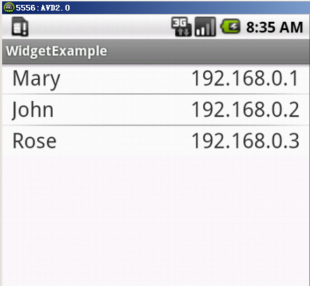
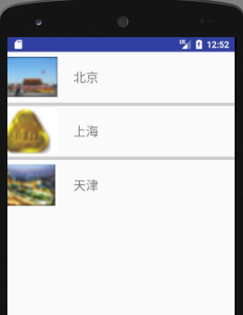
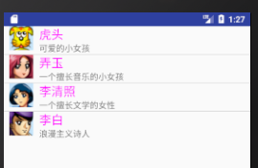
使用SimpleAdapter创建ListView
好处：可以显示复杂的列表项，如：图片等。
Notes:
android:drawSelectorOnTop="true" 点击某一条记录，颜色会显示在最上面，记录上的文字被遮住，所以点击文字不放，文字就看不到
android:drawSelectorOnTop="false" 点击某条记录不放，颜色会在记录的后面，成为背景色，但是记录内容的文字是可见的

Slide 28
使用SimpleAdapter创建ListView
SimpleAdapter构造函数是：
public SimpleAdapter (Context context, List<? extends Map<String, ?>> data,
int resource, String[] from, int[] to)
第一个参数：
context，SimpleAdapter所要运行关联到的视图，一般指当前的Activity；
第二个参数：
是个List集合对象，该集合中每个Map<String,?>对象生成一个列表项；
第三个参数：指定一个界面布局文件的id,即ListView里单个列表项的布局文件；
第四个参数：是Map<String,?>中键key，即当前的ListView里有几列（列名）；
第五个参数：第3个参数布局文件里ListView里需要显示的控件的id。

Slide 29
使用SimpleAdapter创建ListView
第一行列表项的id=0,位置position=0
HashMap
ListView
一行列表项对应一个Map
R.id.user_name | R.id.user_ip
user_name
数据源
Map一个元素对应界面上一个控件
user_ip
数据源
键值对
一个ListView由多个列表项组成。每一个列表项由一个Map对象提供数据，而多个列表项组成的Map集合放入List对象。
Notes:
一个列表项（1行）是一个Map，1行里的每一项都是一个键值对。

Slide 30
使用SimpleAdapter创建ListView
第一步：构建布局文件
根据每个列表项构建ListView里每一行的布局文件
例：user.xml
构建含ListView的布局文件
例：simpleadapterdemo.xml
Notes:
android:drawSelectorOnTop="true" 点击某一条记录，颜色会显示在最上面，记录上的文字被遮住，所以点击文字不放，文字就看不到
android:drawSelectorOnTop="false" 点击某条记录不放，颜色会在记录的后面，成为背景色，但是记录内容的文字是可见的

Slide 31
使用SimpleAdapter创建ListView
在Activity文件中：
继承Activity
设定自定义的布局文件setContentView()
将ListView中每一行要显示的数据放入Map<String,?>中，一个Map对象对应了ListView里的一个列表项
创建一个List集合对象，集合元素是Map。
将Map对象放入List对象中list.add(map)
Notes:
一个ListView由多个列表项组成。每一个列表项由一个Map对象提供数据，而多个列表项则由List对象提供多个Map对象

Slide 32
使用SimpleAdapter创建ListView
⑥构建适配器 SimpleAdapter；
SimpleAdapter:可以自定义出各种效果。
构造函数是：
public SimpleAdapter (Context context, List<? extends Map<String, ?>> data, int resource, String[] from, int[] to)
第一个参数：context，SimpleAdapter所要运行关联到的视图，一般指当前的Activity；
第二个参数：是个List集合对象，该集合中每个Map<String,?>对象生成一个列表项；
第三个参数：指定一个界面布局的id,即ListView里的布局文件；
第四个参数：是Map<String,?>中键key，即当前的ListView里有几列（列名），String数组里就应该有几个元素；
第五个参数：第3个参数布局文件里ListView里需要显示的控件的id。

Slide 33
使用SimpleAdapter创建ListView
⑦把适配器 添加到ListView,并显示出来。
创建该ListView对象，该对象调用其setAdapter(ListAdapter adapter)
例如：
ListView list=(ListView)findViewById(R.id.mylist);
List.setAdapter(simpleAdapter)
Notes:
CityListViewSimpleAdapterDemoActivity.java

Slide 34
事件监听机制
常用的监听器如下：
OnItemClickListener：监听器在点击该项目的子项时触发
OnItemLongClickListener()：长按事件监听
OnTouchListener：监听器在触碰到ListView时触发
OnScrollListener：监听器在ListView滚动时触发

Slide 35
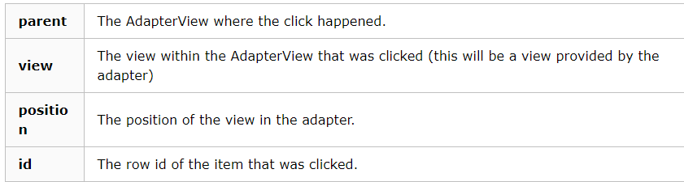
事件监听机制
OnItemClickListener：监听器在点击该项目的子项时触发
public void onItemClick(AdapterView<?> parent, View view, int position, long id) {}
例如：
ListView listView = (ListView) parent;
ListAdapter listAdapter = listView.getAdapter();
SelfModel selfModel = (SelfModel) listAdapter.getItem(position);
Notes:
1、parent:parent相当于listview适配器的一个指针，可以通过它来获得listview里装着的一切东西，简单说就是所使用的list容器，例如ListView、GridView。通过强制类型转换可以将parent转换为对应的list容器。然后通过转换得到的list对象调用getAdapter()方法获得适配对象，通过适配对象就可以获得所展示的每一项的对象model。
例：
ListView listView = (ListView) parent;
ListAdapter listAdapter = listView.getAdapter();
SelfModel selfModel = (SelfModel) listAdapter.getItem(position);
view：你点击的Listview的某一项的内容，来源于adapter。如用((TextView)view).getText().toString()，可以取出点击的这一项的内容，转为string类型。
position：是adapter的某一项的位置，如点击了listview第2项，而第2项对应的是adapter的第2个数值，那此时position的值就为1了。
id：值为点击了Listview的哪一项对应的数值，点击了listview第2项，那id就等于1。一般和position相同。
注：这些数值都是从0开始的。

Slide 36
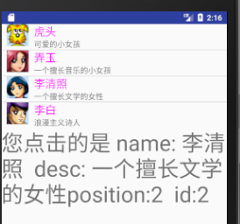
添加事件处理
给ListView添加事件处理程序，实现如下功能：当单击一个列表项时，获取点击的那一项的内容，并先显示在ListView下面的一个TextView中
涉及到2个问题：
  需要添加哪个监听器及那个方法
  如何读取被点击的项的内容

Slide 37
第一步：在布局管理器里再添加一个TextView用于显示获取的点击项的内容
<TextView
android:id="@+id/txtResult"
android:textSize="40dp"
android:text="请选择："
android:layout_width="match_parent"
android:layout_height="wrap_content" />

Slide 38
第二步：添加监听器
myList.setOnItemClickListener(new AdapterView.OnItemClickListener() {
public void onItemClick(AdapterView<?> parent, View view, int position, long id) {
TextView txtName=(TextView)view.findViewById(R.id.name);
TextView txtDesc=(TextView)view.findViewById(R.id.desc);
String msg=txtName.getText()+" desc: "+txtDesc.getText()+"position:"+position+" id:"+id;
txtResult.setText("您点击的是 name: "+msg); } });
获得view组件中的id为name的TextView组件获取
Notes:
TextView txtName=(TextView)view.findViewById(R.id.name);
这里的view是一个组合控件，相当于simple_item.xml里定义的<LinearLayout…></LinearLayout>布局。要想得到该布局里的保存name和desc文字的TextView可以使用view.findViewById(R.id.name)和view.findViewById(R.id.desc)。前提是在simple_item.xml布局里必须给这两个TextView定义id

Slide 39
小结
ListView
布局文件中设置android:entries
例：android:entries="@array/books“
strings.xml文件中
ListView的创建方式有两种：
直接使用ListView创建
直接使用数组资源给出列表项
使用适配器（ArrayAdapter）提供列表项
创建步骤：
第一步：在布局文件中定义ListView
第二步：在Activity中：
根据id得到ListView
创建数据源，如：String str[]={“China”,”American”};
创建ArrayAdapter对象
public ArrayAdapter (Context context, int resource, T[] objects)
将ListView和ArrayAdapter对象绑定
使用ListView中的方法：
public void setAdapter (ListAdapter adapter)
例：
<array name="books">
<item>疯狂Android讲义</item>
<item>疯狂Java讲义</item>
<item>疯狂J2EE讲义</item>
</array>

Slide 40
小结
使用SimpleAdapter创建ListView
在Activity文件中：
继承ListActivity
设定自定义的布局文件setContentView()
将ListView中每一行要显示的数据放入Map<String,?>中，一个Map对象对应了ListView里的一个列表项
创建一个List集合对象，集合元素是Map。
将Map对象放入List对象中list.add(map)
构建适配器 SimpleAdapter；
public SimpleAdapter (Context context, List<? extends Map<String, ?>> data, int resource, String[] from, int[] to)

Slide 41
小结
使用SimpleAdapter创建ListView
把适配器 添加到ListView,并显示出来。
两种方式：
调用ListActivity里的方法：
public void setListAdapter (ListAdapter adapter)
或者
创建该ListView对象，该对象调用其setAdapter(ListAdapter adapter)

Slide 42
小结
ListView的事件监听机制
public void onListItemClick(ListView lv,View v,int position,long id):该方法是从ListActivity中继承而来，点击列表中列表项时会触发该方法。

Slide 43
小结
CheckBox
RadioGroup,RadioButton
ImageView
ProgressBar
Spinner
ListView
DatePicker,TimePicker
AlertDialog

